Slide 1

СОЦИЈАЛНИ ОДНОСИ УЧЕНИКА СРЕДЊЕ ШКОЛЕ ТОКОМ ПАНДЕМИЈЕ КОВИД 19
Катарина Гавриловић

Slide 2
Увод
Предмет рада јесте утицај комбинованог модела наставе на социјализацију и релациону димензију социјалног капитала ученика који су редовно укључени у комбиновани модел наставе током Ковид пандемије 2020/21. године.
Циљ рада је да се испита утицај комбинованог модела наставе на социјалне односе ученика друге године средње Медицинске школе у Ужицу за време Ковид пандемије 2020/2021. године.
Узорак истраживања чини стотину ученика друге године средње Медицинске школе из Ужица.
Приликом израде рада коришћене су: метод теоријске анализе, дескриптивни метод и статистички метод.

Slide 3
Хипотезе истраживања
Х1- Комбиновани модел наставе је у већој мери утицао на социјализацију ученика.
Х2 - Комбиновани модел наставе је у већој мери утицао на релациону димензију социјалног капитала ученика.
Х3 – Комбиновани модел наставе је у већој мери негативно утицао на социјализацију и релациону димензију социјалног капитала код ученика мушког пола.

Slide 4
Социјализација и социјалне компетенције ученика
Социјализација
Елементи школске социјализације су следећи:
  Преношење информација,
  Преношење духовних вредности,
  Подстицање развоја и умешности,
  Обезбеђење атмосфере за учење,
  Покушај да се индивидуализује приступ ученику и
  Надзор и контрола

Slide 5
Социјализација и социјалне компетенције ученика
Социјална компетенција представља комплексан, мултидимензионалан, интерактивни конструкт, који обухвата социјалне, когнитивне и емоционалне факторе.
При стварању и одржавању квалитетних социјалних односа у разреду, најзначајнију улогу има наставник.
Однос с наставником игра важну улогу у развоју социјалних односа са вршњацима.
Просоцијално понашање

Slide 6
Пандемија изазвана вирусом Ковид 19 и њен утицај на школу
Ванредна ситуација проузрокована пандемијом вируса корона донела је и промене у настави које подразумевају ближи однос ученика с наставницима, персонализацију и независност.
Комбиновани модел наставе

Slide 7
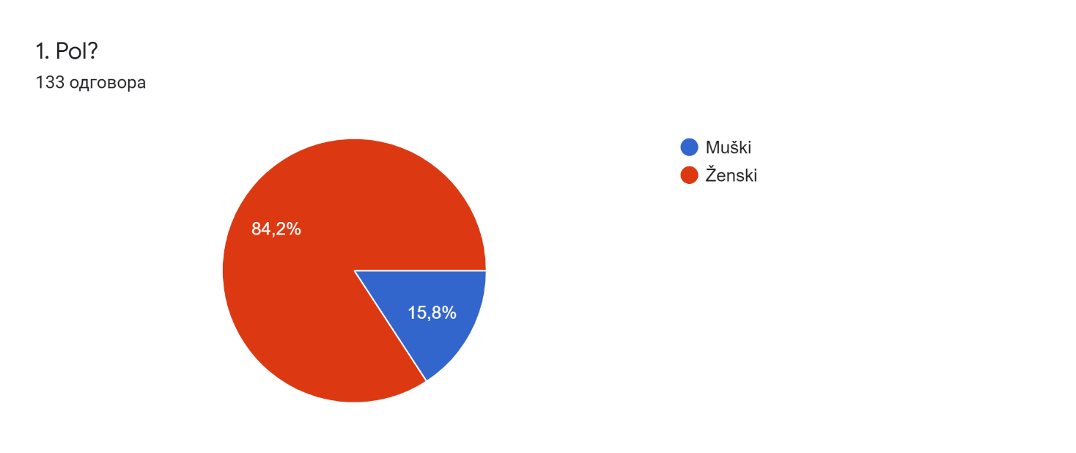
Интерпретација резултата са дискусијом
Пол испитаника

Slide 8
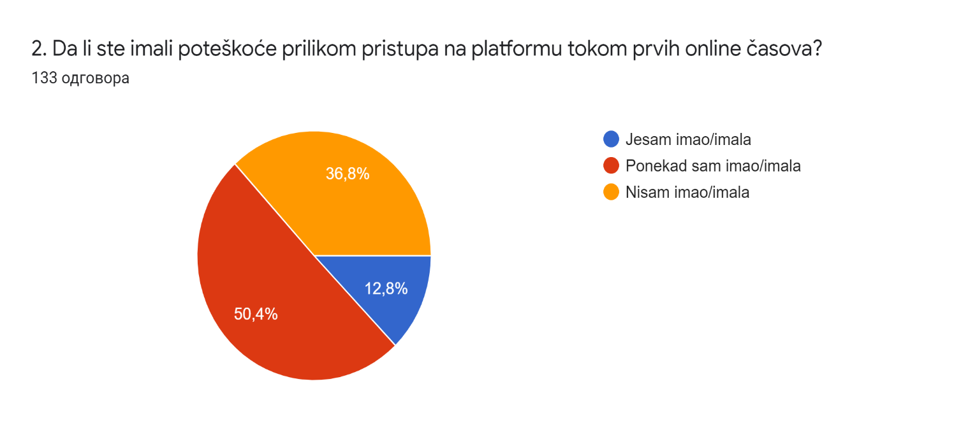
Одговор на питање „Да ли сте имали потешкоће приликом приступа на платформу током првих онлајн часова?“

Slide 9
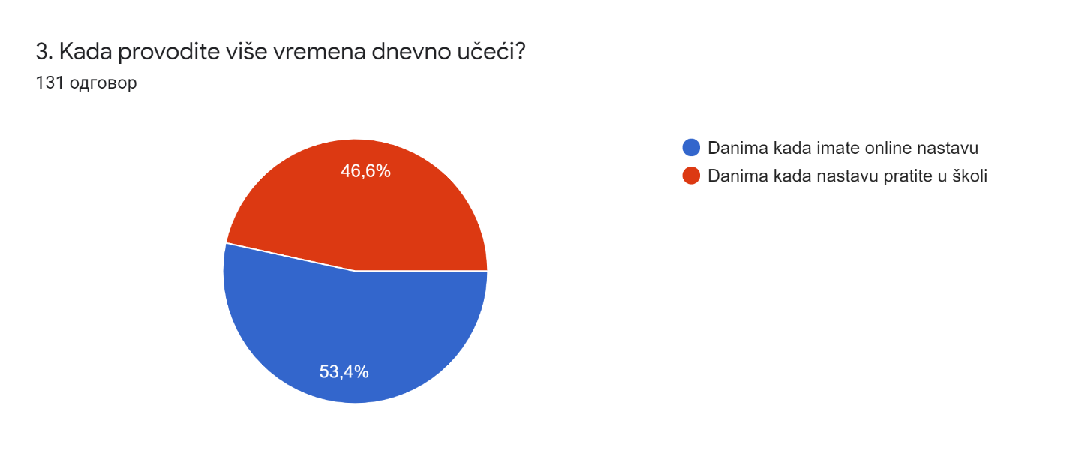
Одговори на питање „Када проводите више времена учећи?“

Slide 10
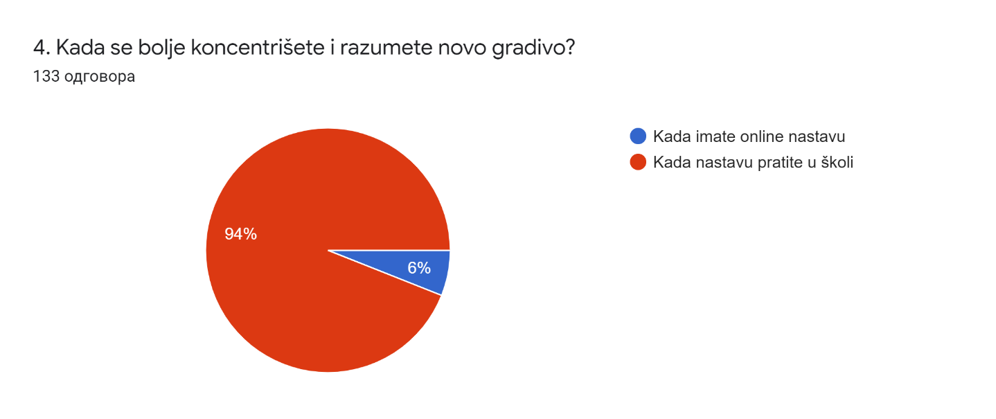
Одговори на питање „Када се боље концентришете и разумете ново градиво?“

Slide 11
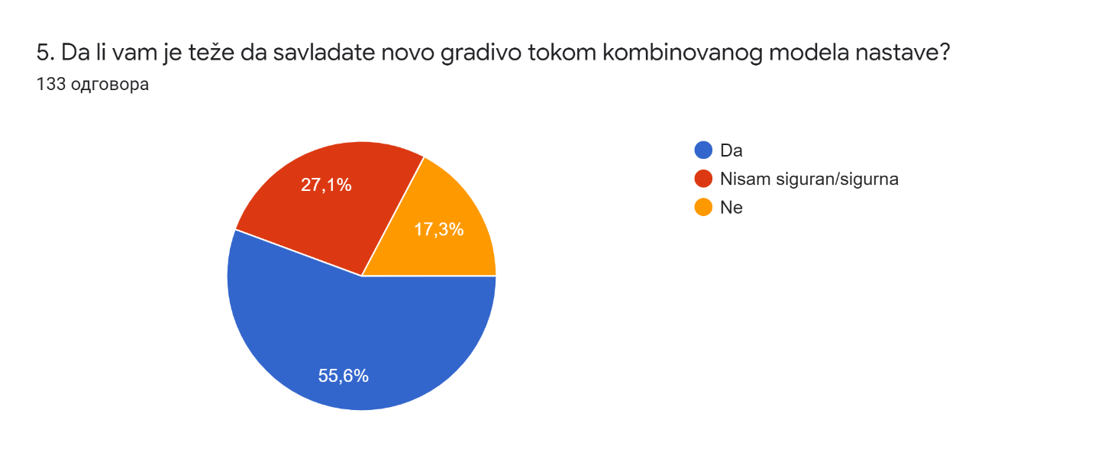
Одговори на питање „Да ли вам је теже да савладате ново градиво током комбинованог модела наставе?“

Slide 12
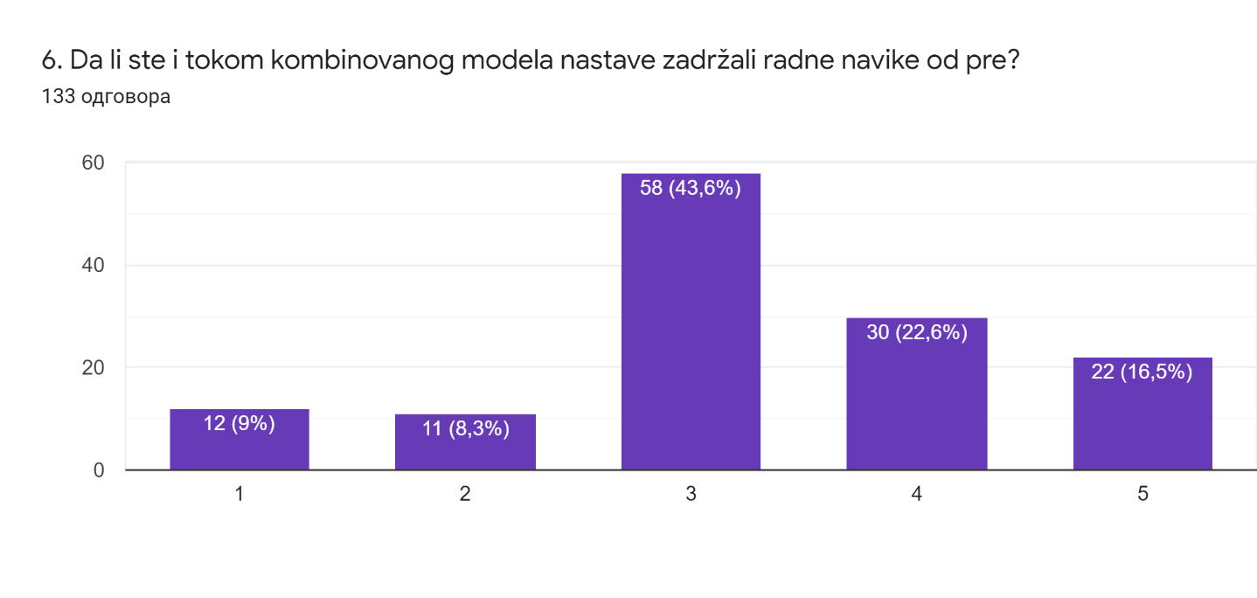
Одговори на тврдњу „Да ли сте и током комбинованог модела наставе задржали радне навике од пре?“

Slide 13
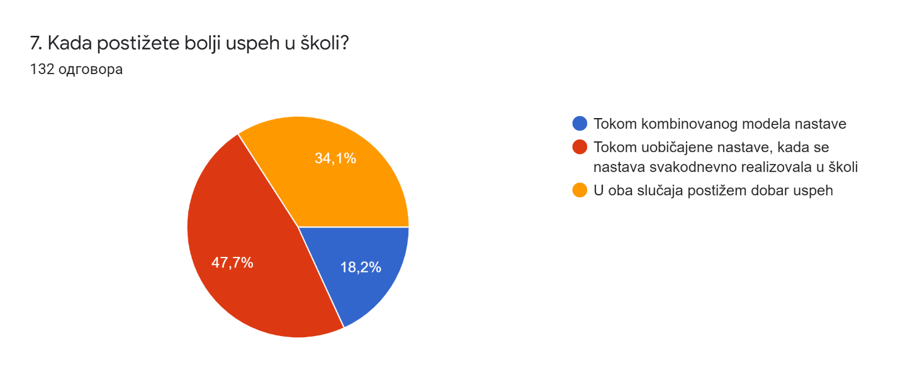
Одговори на питање „Када постижете бољи успех у школи?“

Slide 14
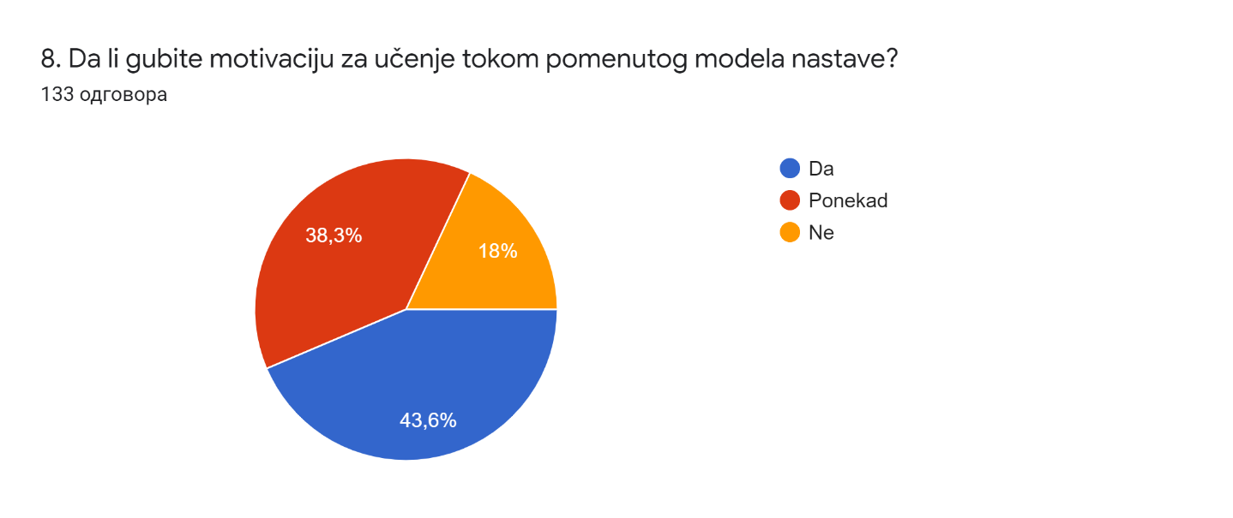
Одговори на питање „Да ли губите мотивацију за учење током поменутог (комбинованог) модела наставе?

Slide 15
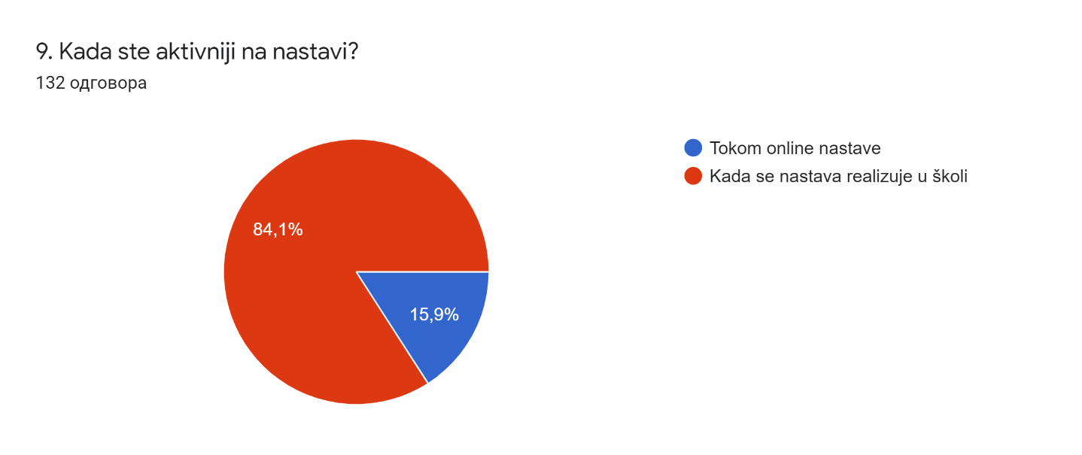
Одговори на питање „Када сте активнији на настави?“

Slide 16
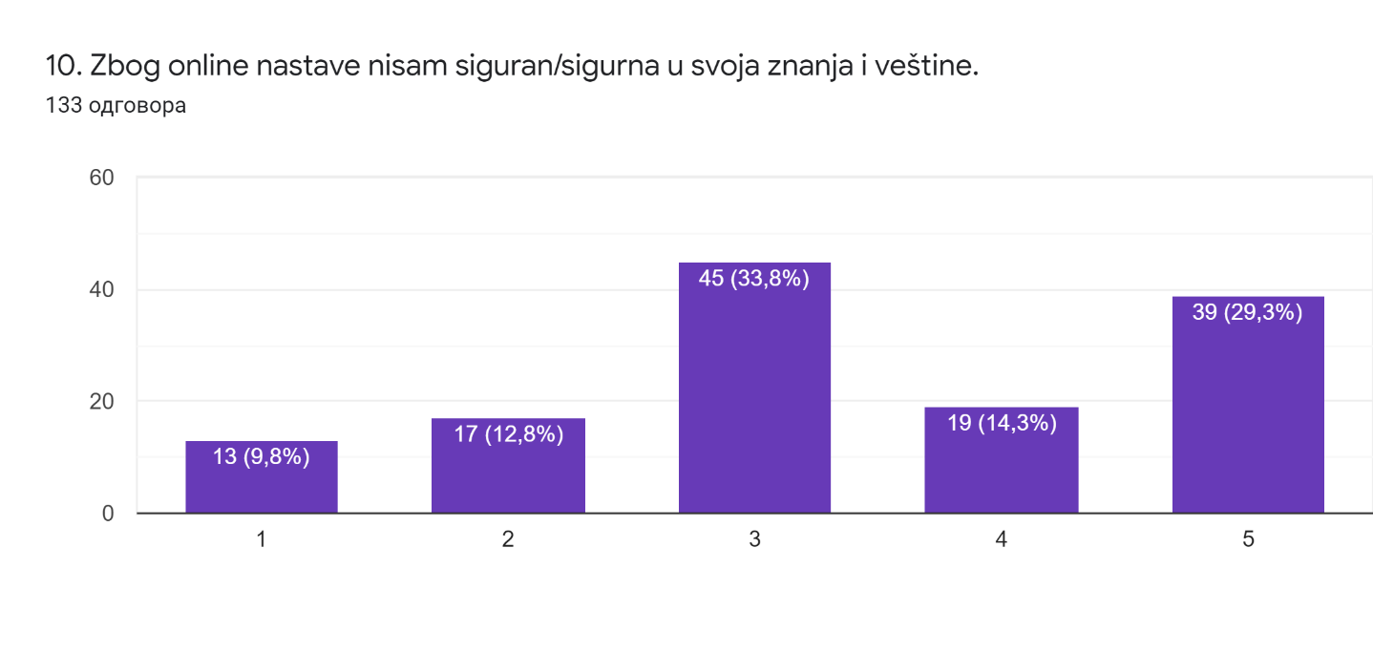
Одговори на тврдњу „Због онлајн наставе нисам сигуран/сигурна у своја знања и вештине“

Slide 17
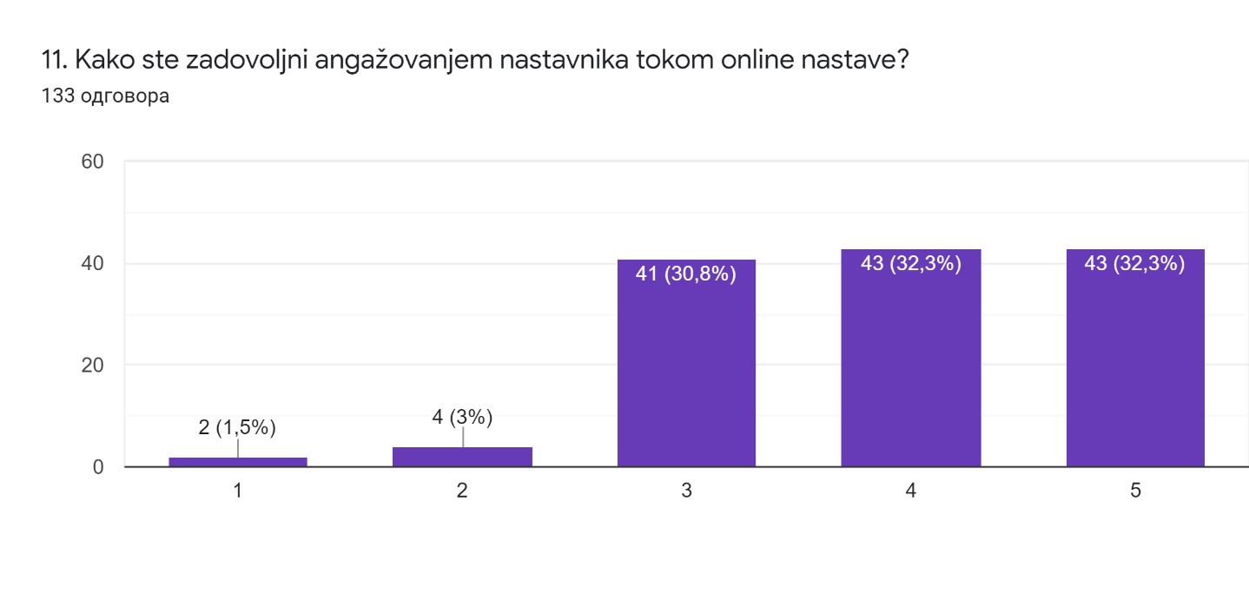
Одговори на питање Како сте задовољни ангажовањем наставника током онлајн наставе?

Slide 18
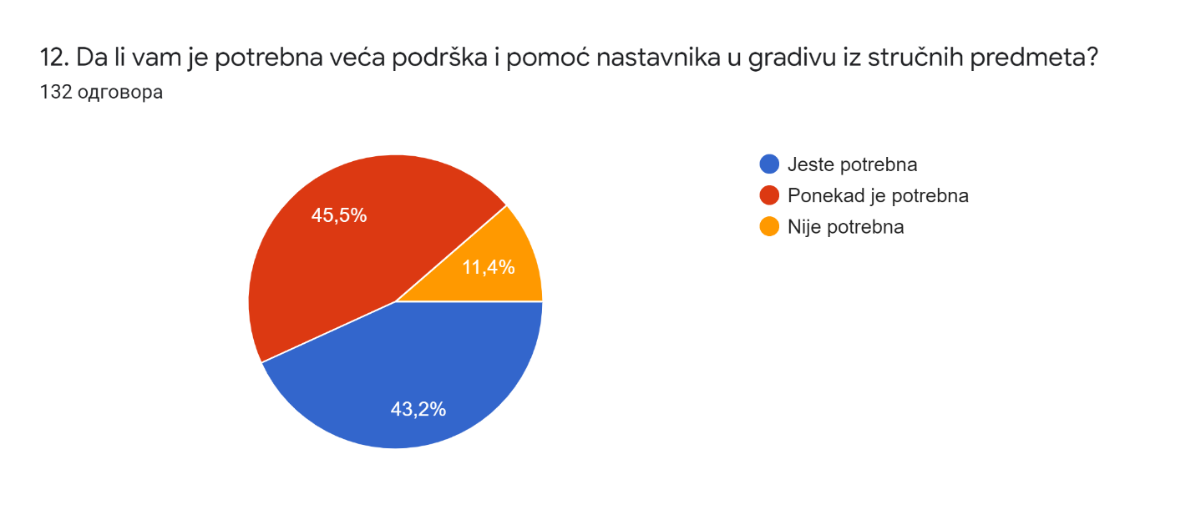
Одговори на питање „Да ли вам је потребна већа подршка и помоћ наставника у градиву из стручних предмета?“

Slide 19
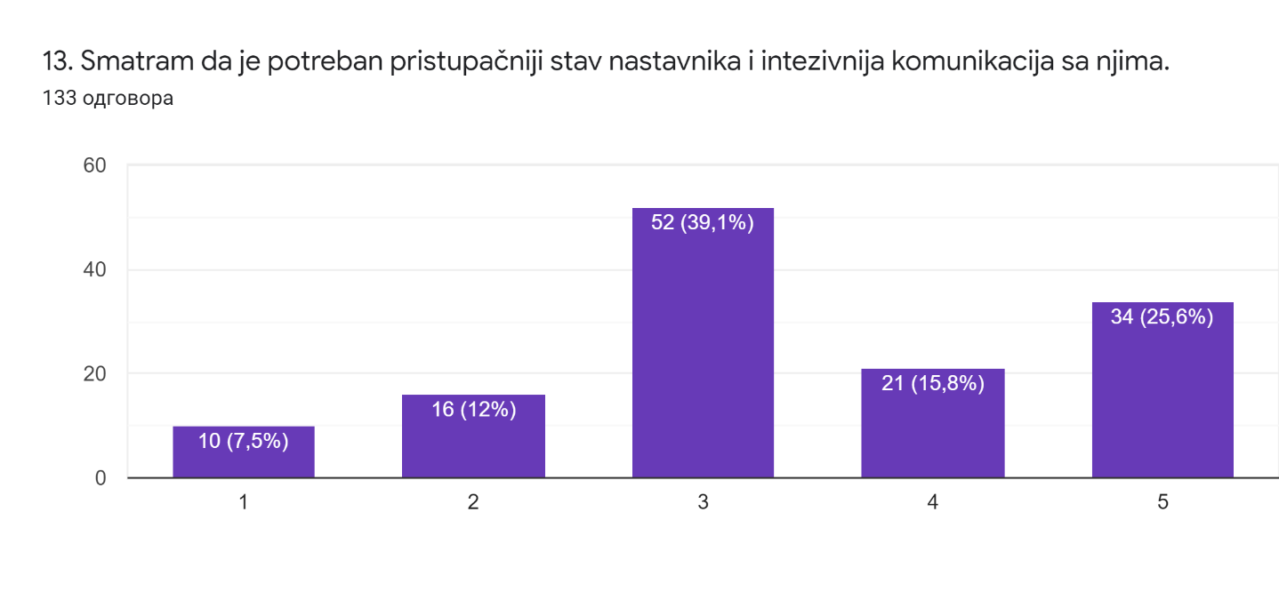
Одговори на тврдњу „Сматрам да је потребан приступачнији став наставника и интезивнија комуникација са њима“

Slide 20
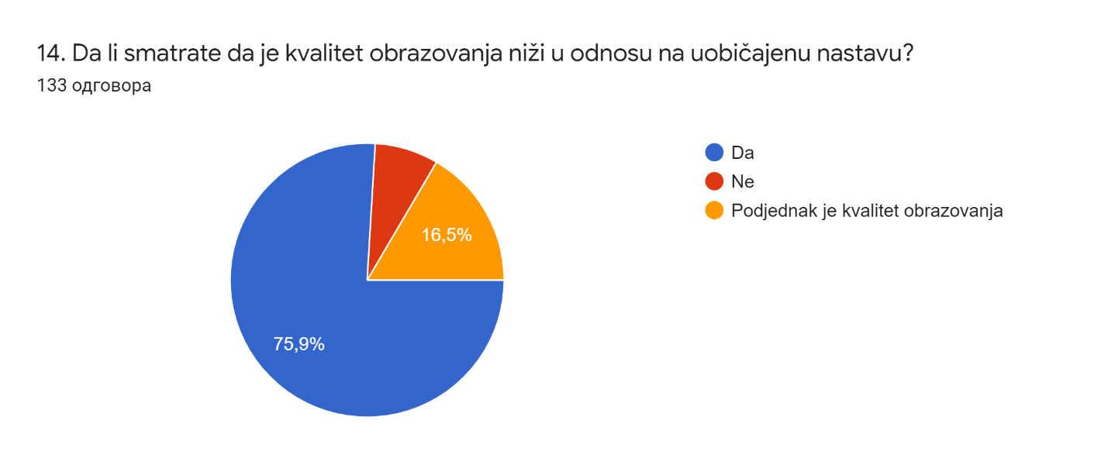
Одговори на питање „Да ли сматрате да је квалитет образовања нижи у односу на уобичајену наставу?“

Slide 21
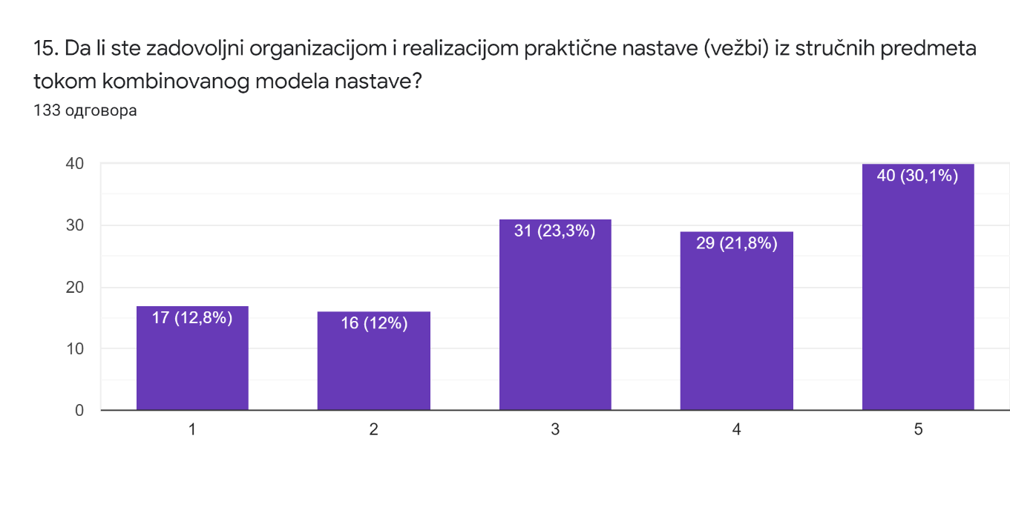
Одговори на тврдњу „Да ли сте задовољни организацијом и реализацијом практичне наставе (вежби) из стручних предмета током комбинованог модела наставе?“

Slide 22
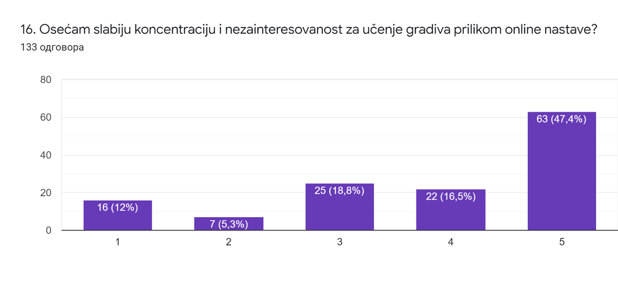
Одговори на тврдњу „Осећам слабију концентрацију и незаинтересованост за учење градива приликом онлајн наставе.“

Slide 23
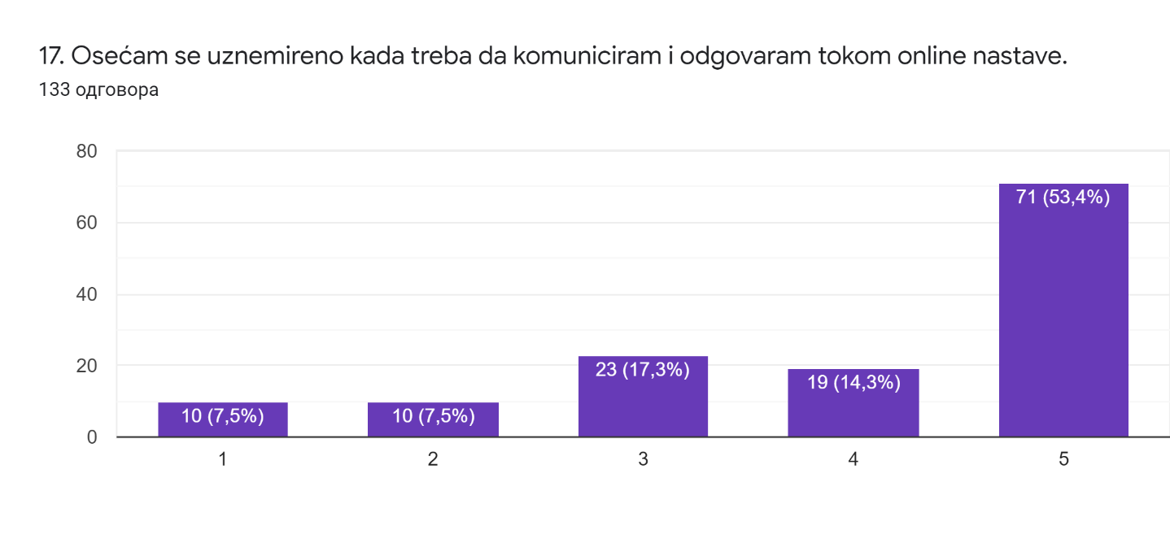
Одговори на тврдњу „Осећам се узнемирено када треба да комуницирам и одговарам током онлајн наставе.“

Slide 24
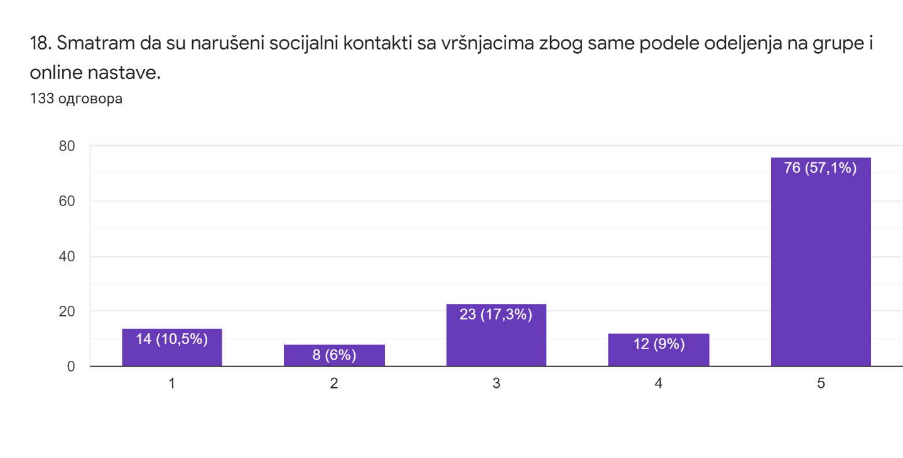
Одговори на тврдњу „Сматрам да су нарушени социјални контакти са вршњацима због саме поделе одељења на групе и онлине наставе.“

Slide 25
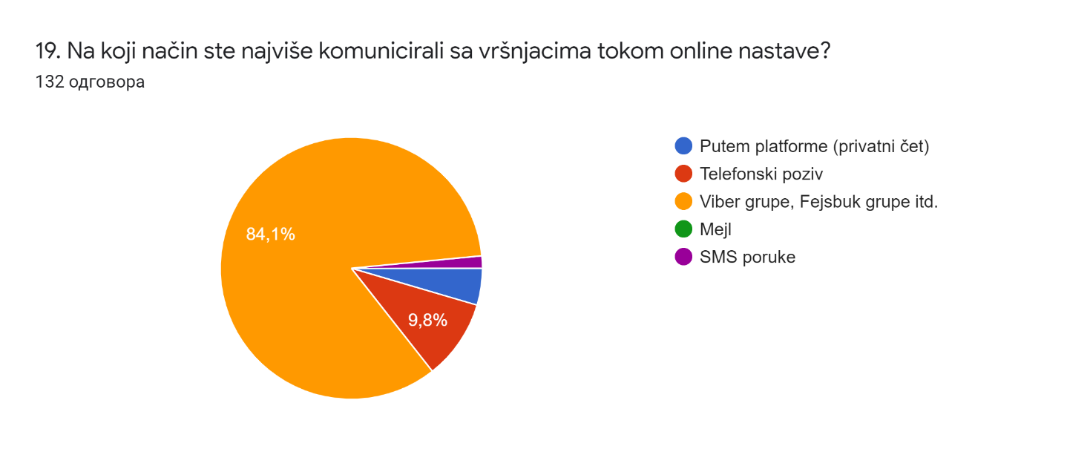
Одговори на питање „На који начин сте највише комуницирали са вршњацима током онајн наставе?“

Slide 26
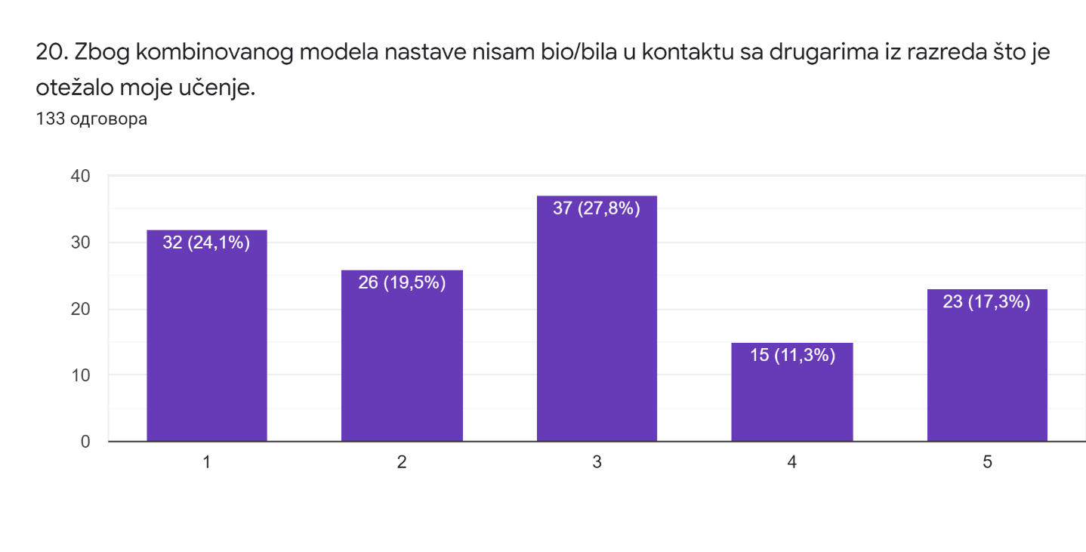
Одговори на тврдњу „Због комбинованог модела наставе нисам био/била у контакту са другарима из разреда што је отежало моје учење.“

Slide 27
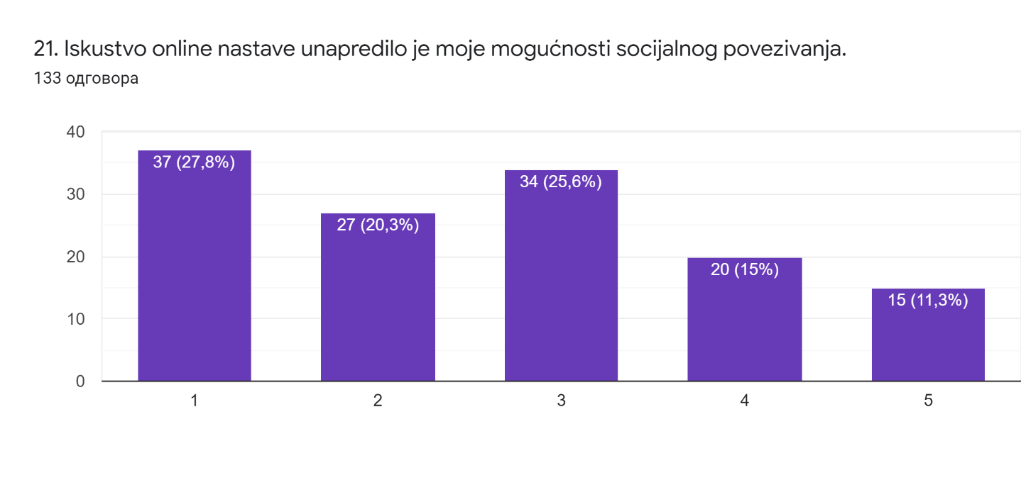
Одговори на тврдњу „Искуство онлајн наставе унапредило је моје могућности социјалног повезивања.“

Slide 28
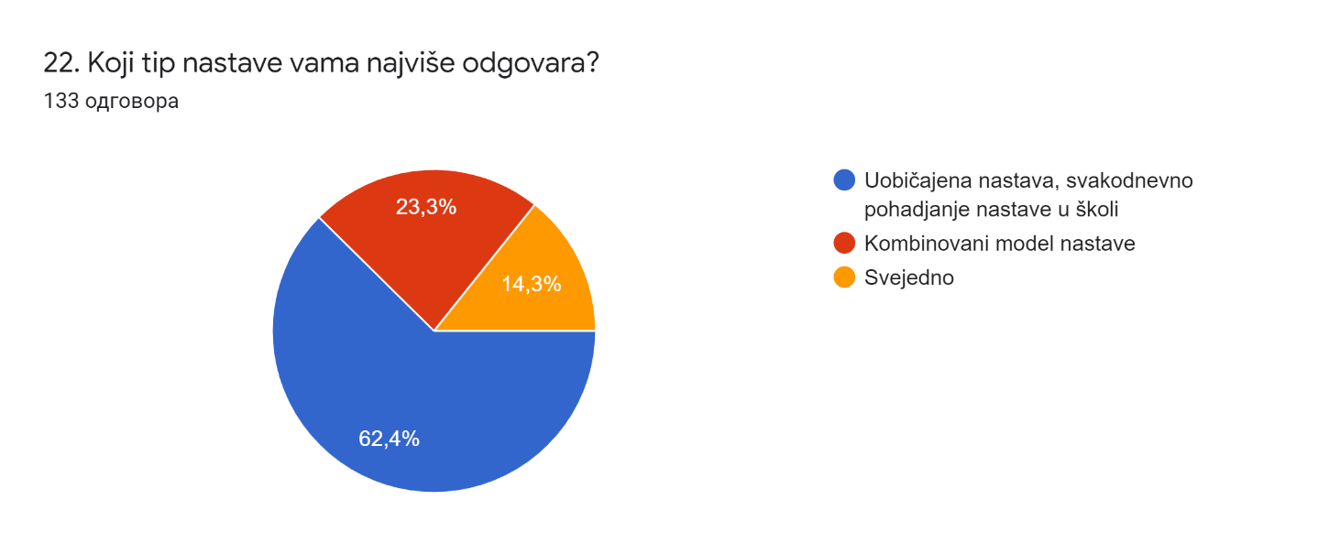
Одговори на питање „Који тип наставе вама највише одговара?“

Slide 29
Закључак
Резултати показују да je комбиновани модел наставе у већој мери утицао на социјализацију и релациону димензију социјалног капитала ученика.
Више од половине испитаника се у потпуности сложило са тврдњом да су због поделе одељења на групе и онлајн наставе социјални контакти са вршњацима нарушени. Да им социјални односи нису нарушени због наставе путем интернета изјавило је 16.5% испитаника. Неутралан став је заузело 17.3% испитаника .

Slide 30
Закључак
Може се закључити да затварање школа повезано са тренутном пандемијом Ковид 19 утиче на развој деце.
На основу приказаних резултата, видимо да је више од половине ученика истакло да им највише одговара уобичајена, свакодневна настава у школи (62.4%), док се за комбиновани модел определило 23.3% њих. Преосталих 14.3% испитаника није имало преференције по питању типа наставе.
Ученици су ипак опредељени за наставу уживо.
Ученици се теже концентришу и теже усвајају градиво када се настава изводи онлајн. Учење „лицем у лице“ игра кључну улогу у социјализацији која је важна за здрав развој.

Slide 31
Хвала Вам на пажњи!

